Slide 1

硬件描述语言与系统仿真
实验一 翻转课堂
汇报学生：冯绍庭
组员：关小凯
李艺琦
何茉晗
组号：7

Slide 2
目录
01
02
03
04
实验目的
整体思路
难点分析
拓展任务

Slide 3
实验目的

Slide 4
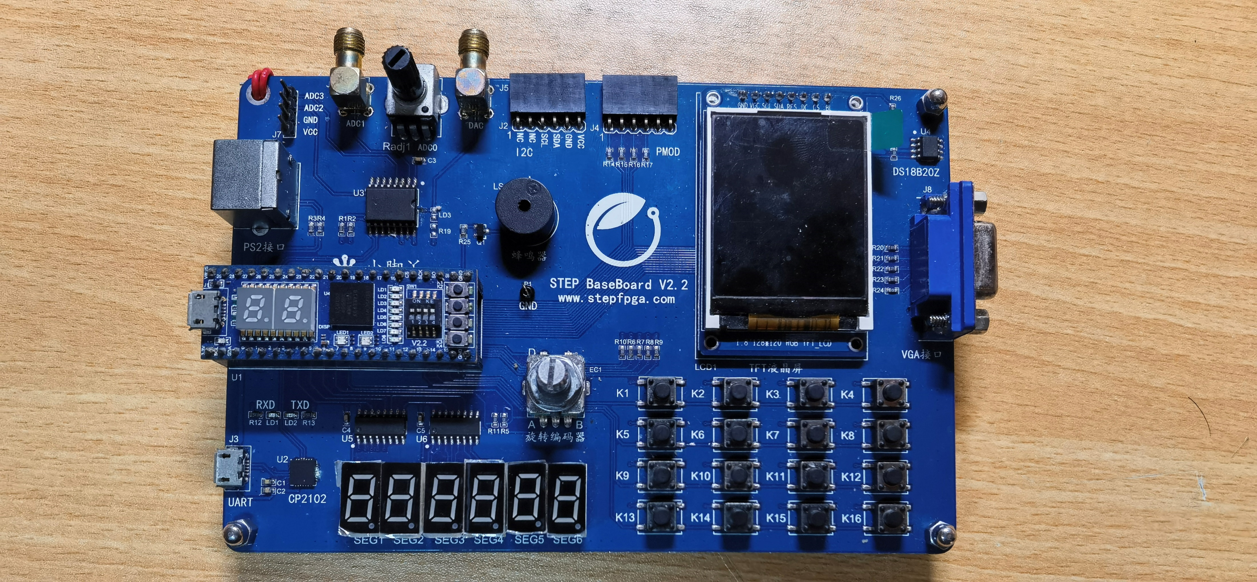

实验目的
FPGA独立按键
输入
输出
FPGA数码管
底板矩阵按键
底板数码管
行列扫描法
串行输入、并行输出
输入
输出

Slide 5
整体思路

Slide 6
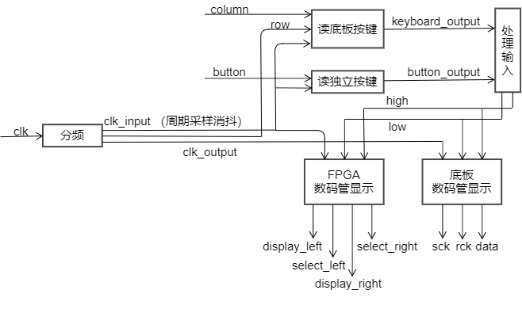
整体思路
底板按键值获取
底板数码管显示
周期采样消抖设计
请输入您的标题
系统框图

Slide 7
难点分析

Slide 8
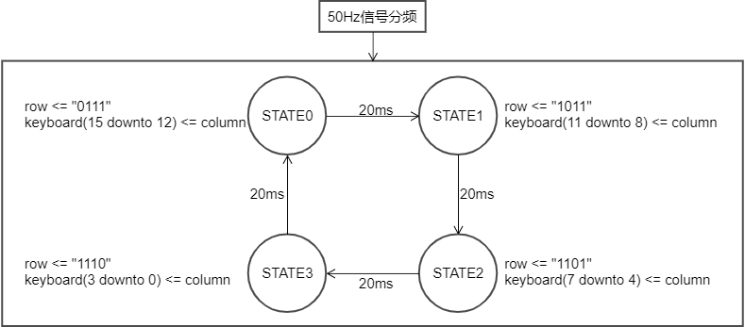
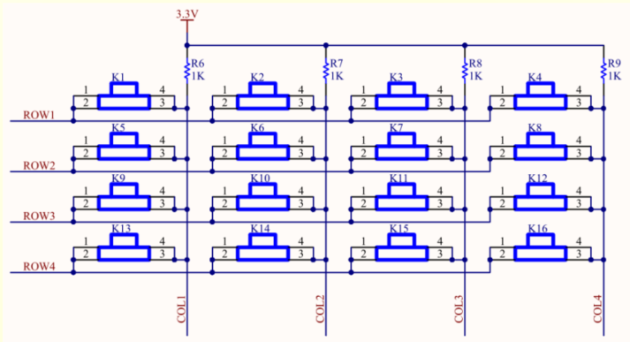
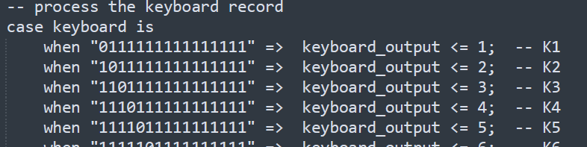
底板按键值获取
请输入您的标题
矩阵式按键设计框图
Notes:
将按键按矩阵排列，使用行线和列线分别连接到按键开关的两端，列线通过上拉电阻连接到VCC，当无按键按下时，列线处于高电平的状态，而当有按键按下时，列线电平由与此列线相连的行线电平决定；最后通过行列扫描法就可以判断各按键的操作状态。

Slide 9
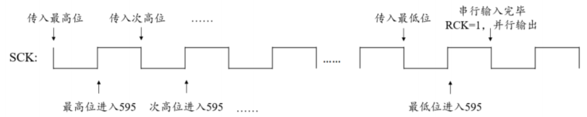
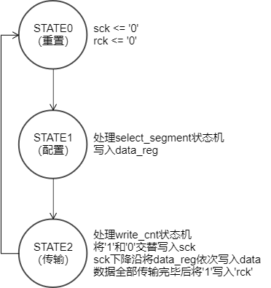
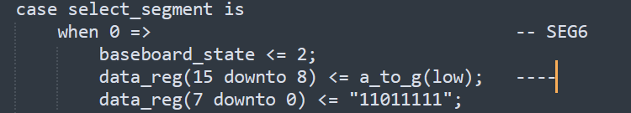
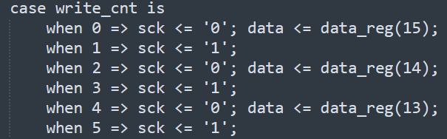
底板数码管显示
输出：sck,rck,data
Notes:
595是串入并出带有锁存功能移位寄存器，在正常使用时sck为低电平， rck为低电平。从data每输入一位数据，串行输入时钟sck上升沿有效一次，直到八位数据输入完毕，输出时钟rck上升沿有效一次，此时，输入的数据就被送到了输出端。串行输入、并行输出如图3.3所示。本实验中八位控制段选，八位控制片选，故采用595级联，将16位串行数据转换成16位并行数据。

Slide 10
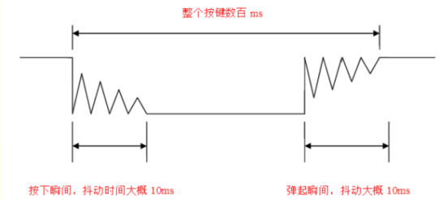
周期采样消抖设计
计数器固定计数20ms采样，相邻采样最多只有一个落在不稳定的区间，化不稳定为稳定。

Slide 11
拓展任务

Slide 12
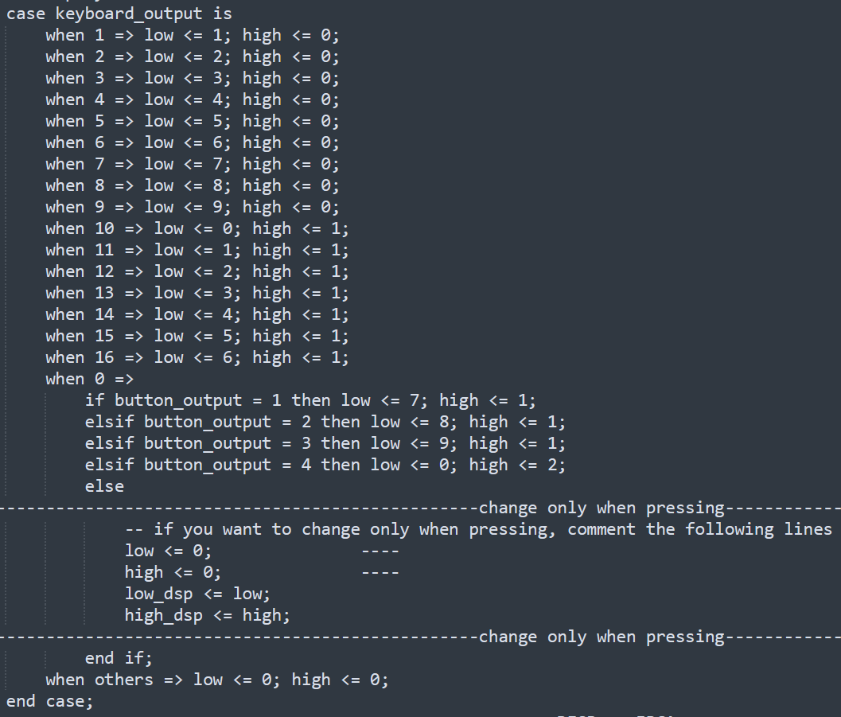

拓展任务
只在按下时候更新显示值
只在抬起时候更新显示值
如果keyboard_output和button_output都为0时，不将low和high置零并且保留low和high原来的值
增加low_display和high_display信号作为数码管显示模块的输入。如果keyboard_output和button_output都为0时，将low和high的值赋给low_display和high_display

Slide 13
硬件描述语言与系统仿真
Thank you
汇报学生：冯绍庭
组员：关小凯
李艺琦
何茉晗

